Slide 1
Габдулла Тукай – Величайший татарский поэт.
Габдулла Тукай вошел в историю татарской литературы как великий народный поэт, заложивший основу национальной поэзии и создавший ее классический стиль. Уже при своей жизни он был признан певцом чаяний обездоленных масс.

Slide 2
Трудно найти в татарской литературе ХХ века другого писателя, для которого понятия «народ» и «поэт» были столь же неотделимы друг от друга, как для Тукая.
Габдулла Тукай – из тех художников слова, которые открывали новые горизонты и новые перспективы перед национальной литературой. В многогранном творческом наследии Тукая непреходящие художественно-эстетические ценности содержатся прежде всего и больше всего в его поэзии.
В истории татарской культуры имя Тукая занимает особое место, сопоставимое со значением Пушкина для русской культуры.

Slide 3
Детство
Габдулла Тукай (Тукай Габдулла Мухамедгарифович) родился 14 (26) апреля 1886 года в деревне Кушлауч Казанской губернии (ныне Арского района Республики Татарстан) в семье приходского муллы. Когда ему было пять месяцев, умер отец. Позднее мать, оставив трехлетнего мальчика бедной старушке на воспитание, вышла замуж и переехала в другую деревню.

Slide 4
Через некоторое время мать взяла малыша к себе, но вскоре умерла, и четырехлетний Габдулла остался круглым сиротой.
Сначала мальчика приютил дед по материнской линии, Зиннатулла, в многодетной и полуголодной семье которого Габдулла оказался просто лишним ртом.

Slide 5
В конце концов дед отправил его в Казань, где на Сенном базаре Габдуллу взял на воспитание кустарь Мухаммедвали. В его семье впервые улыбнулось мальчику счастье. Однако вскоре грянула беда: новые родители заболели и потому решили вернуть сироту в деревню Училе к деду, которому через некоторое время удалось отдать Габдуллу крестьянину Сагди из соседней деревни Кырлай. В 1892-1895 годы жизнь его проходит в семье Сагди, где не было нужды в куске хлеба. Здесь Габдулла начал приобщаться к крестьянскому труду. Именно в кырлайский период он впервые осознал чувство любви к народу и родной земле.

Slide 6
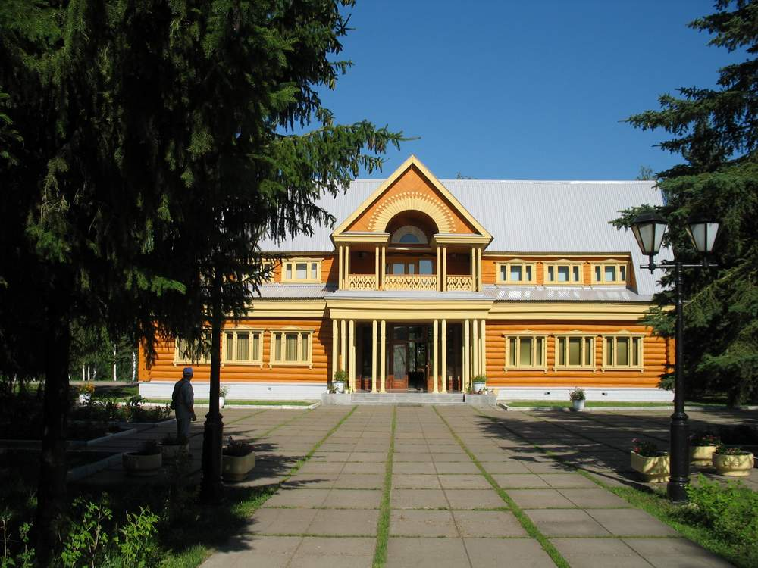
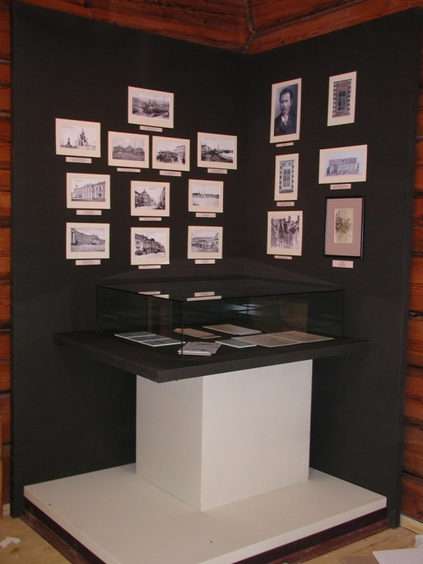
Ныне в деревне Кырлай находится музей Габдуллы Тукая.

Slide 7
«Деревня Кырлай открыла мне глаза на жизнь», - писал поэт потом в своих воспоминаниях («Что я помню о себе», 1909). Впечатления кырлайской поры оставили в его творчестве неизгладимый след.
В Кырлае Габдулла начал учиться. Однако и тут ему было суждено пережить тяжелые дни. Взрослые дочери Сагди умерли от разных болезней, а сам хозяин неожиданно стал калекой. Его суеверная жена все эти несчастья связывала с пребыванием в своем доме сироты. Когда у нее родился сын, ее отношение к приемышу вовсе ухудшилось. К счастью для мальчика, в начале зимы 1895 года он был взят в семью сестры своего родного отца, Газизы Забировой (Усмановой), в Уральск.

Slide 8
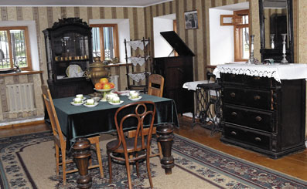
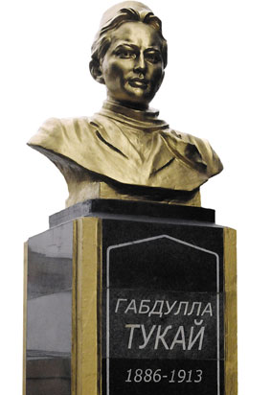
Музей Габдуллы Тукая в городе Уральск.
Также его именем названа улица в Уральске и установлен бюст поэта.

Slide 9
Здесь Габдулла продолжал учиться в медресе «Мутыгия», одновременно посещая русский класс при нем. Хотя медресе было учебным заведением старого типа, но шакирдская молодежь не бездействовала. Ей была здесь предоставлена относительная свобода. Шакирдам разрешалось знакомиться с периодической литературой на восточных языках и обучаться русскому. Под влиянием национального просветительского движения учащаяся молодежь требует обновления учебных программ и стремится к светским знаниям.

Slide 10
Первые шаги к творчеству
Тукай обладал сильной волей и большим врожденным талантом. Новые веяния, предвещавшие подъем революционного движения, оказывали на него заметное влияние в условиях медресе. При активном непосредственном участии Тукая выпускается рукописный журнал «Эль-гаср-эль-джадид» («Новый век»), в котором он публикует свои первые ученические стихи и статьи. Все его творчество пронизывается боевым духом защиты демократических идеалов. В том же 1905 г. Тукай публикует свои оригинальные стихотворения «О свободе», «Одно слово друзьям», в которых выступает защитником прогресса и равноправия народов.

Slide 11
В начале 1907 года Тукай покинул медресе «Мутыгия». Началась его «вольная жизнь». Стихотворение «Что рассказывают шакирды…» (январь 1907) призывало молодежь идти в жизнь, на помощь народу, наперекор фанатизму и реакции. В начале 1907 года власти запретили издания органов татарской печати, в которых сотрудничал и работал Тукай.
В начале 1907 года власти запретили издания органов татарской печати, в которых сотрудничал и работал Тукай. Третьиюньский переворот 1907 года означал решительное наступление реакции на демократию. Боевым откликом на это стало стихотворение Тукая «Не уйдем!» В его ярких строках прозвучал голос
поэта-борца, зовущего до конца стоять за честь
Родины и торжество демократии.

Slide 12
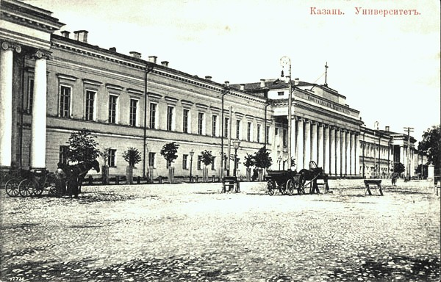
Казань в судьбе поэта
«Светозарная Казань» притягивала своей богатой и необходимой поэту культурной средой – газетами, книжными издательствами, театром, кругом людей, родственных Тукаю по мысли и духу.
Осенью 1907 года Тукай приехал в Казань – колыбель национальной культуры и истории, чтобы посвятить свою деятельность новым общественным и творческим задачам.

Slide 13
Здесь он сблизился с первым татарским большевиком Х. Ямашевым, вошел в среду писателей-демократов, сдружился с молодежью, группировавшейся вокруг газеты «Аль-Ислах» («Реформа»), которая выходила по инициативе писателя Ф. Амирхана и являлась одним из самых прогрессивных печатных органов.
Появление Тукая в Казани и его первые стихотворные сборники «Габдулла Тукаев шигырьлэре» («Стихотворения Габдуллы Тукаева», I и II части) были встречены демократической интеллигенцией с большим сочувствием.

Slide 14
Поэт входит в литературные круги и сближается с
молодежью, группировавшейся вокруг газеты «Аль-Ислах» («Реформа»). В Казани он с большим
воодушевлением отдался творческой работе. Его никогда
не покидался мысль о необходимости продолжить
традиции свободной национальной печати, служащей
«своей любимой идее».
Частично это осуществлялось в издании сатирических журналов, сперва «Яшен» («Молния»), затем «Ялт-йолт» («Зарница»). Все свои творческие возможности Тукай посвятил этим журналам.

Slide 15
Печатаясь в них, он яростно боролся со всевозможными проявлениями реакции. Его главным девизом стало:
С кем только жизнь в злой распре не бывала?
В борьбе ты ей не уступай нимало!
(«Жизнь», 1908). Совместно с Г. Камалом Тукай в 1908-1909 гг. издает сатирический журнал «Яшен» («Молния»), а с 1910 г. работает в журнале «Ялт-юлт» («Зарница»), фактическим руководителем которого он являлся до конца жизни.

Slide 16
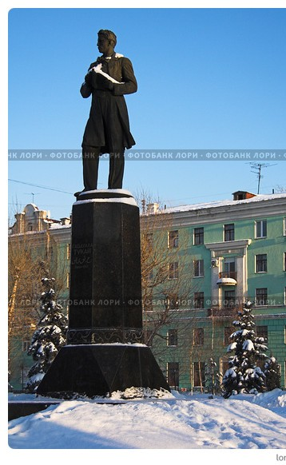
Казань стала временем расцвета его таланта, временем его человеческой зрелости, временем его славы. Здесь он состоялся как поэт, как журналист, как общественный деятель.
Сквер Тукая с памятником поэта.
Казань. Татарстан

Slide 17
В творчестве Тукая возникает целый цикл высокохудожественных поэтических и очерково-публицистических произведений.
Такие его стихотворения, как «Осенние ветры» ,
«Гнет» , «Дача» , «Чего же не хватает сельскому
люду?» , «Надежды народа …» и др., являются
классическими образцами гражданской и
социальной лирики, в которых раскрыта трагедия
народных масс в капиталистическом обществе
независимо от их национальной принадлежности.
Мир обездоленных предстал в его творениях во всей
страшной правде.

Slide 18
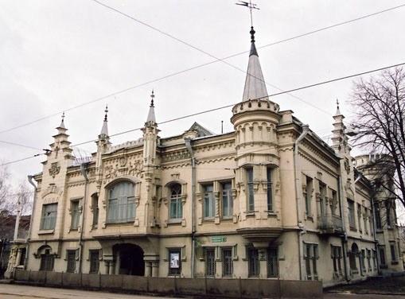
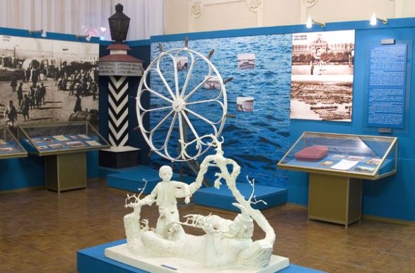
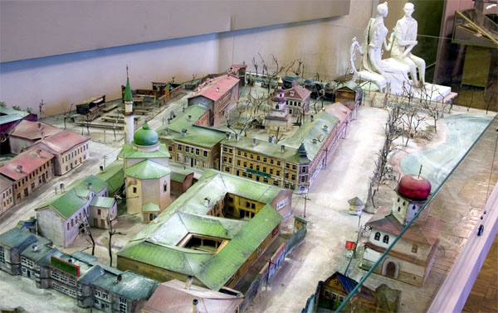
Литературный музей Габдуллы Тукая — отдел Национального музея Республики Татарстан — в Казани.

Slide 19
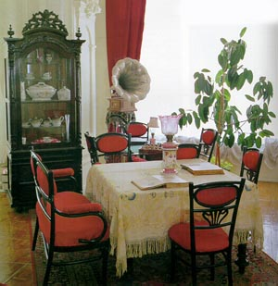
Подлинные вещи
Габдуллы Тукая в
казанском
музее поэта.

Slide 20
Путешествия по России
В пору нового революционного подъема происходят
значительные изменения в жизни поэта. Несмотря на
резкое ухудшение здоровья, в 1911-1912 годах он
совершает путешествия, имевшие для него большое
значение. В начале мая 1911 года пароходом едет в
Астрахань, по пути знакомясь с жизнью Поволжья
(«Дача», очерк «Маленькое путешествие»). Здесь он
был гостем своего друга – поэта С. Рамиева, встретился
с азербайджанским общественным деятелем и
писателем Нариманом Наримановым, сосланным сюда
за революционную деятельность в родном краю, и
принял участие в маевке, где с речью о празднике 1
Мая выступил Нариманов.

Slide 21
Весной 1912 года Тукай решается на более значительные путешествия по маршруту Уфа – Петербург. В Уфе он встречается с Мажитом Гафури. Они еще раз убедились в своей идейной и творческой близости.
Петербург встречает Тукая холодно. Здесь он не находит людей, подобных Гафури. Становилось очевидным, что петербургские «национальные интеллигенты» пригласили его лишь как «модную знаменитость» и вовсе не интересуются изданием новых татарских газет и журналов.
Разумеется, передовая национальная интеллигенция Петербурга не осталась равнодушной к приезду любимого поэта. Узнав о нем с опозданием, она стремилась окружить поэта своим вниманием.

Slide 22
Памятник Габдулле Тукаю был открыт в Санкт-Петербурге в 2006 году. Он стал подарком Татарстана Северной столице.

Slide 23
Среди демократической молодежи был, видимо, и Мулланур Вахитов, тогда студент, впоследствии видный революционер. Надо полагать, что стихотворение «Татарская молодежь» написано Тукаем под впечатлением встречи с такими представителями национальной демократической молодежи. Именно в этих кругах он увидел, как молодым людям дороги память и образ Ямашева, убедился в том, что они верны его заветам.
Прожив в Петербурге 13 дней, 6 (19) мая Тукай покинул столицу и отправился в Троицк, в середине июня он очутился в казахской степи, где надеялся поправить кумысом свое здоровье.

Slide 24
Последний год жизни
Из поездки поэт вернулся в Казань в начале августа 1912 г. Даже будучи тяжело больным, он продолжал работать в типографии, дыша воздухом, насыщенным свинцовыми испарениями, и писать несмотря ни на что.
2 (15) апреля 1913 года в 20 часов 15 минут Габдуллы Тукая не стало.
Он умер, прожив неполные двадцать семь лет.

Slide 25
«Татары в лице Тукаева потеряли величайшего
национального поэта»,— писали казанские русскоязычные газеты.
Тукаевские традиции стали одним из решающих
идейно-эстетических факторов и животворных
источников для дальнейшего развития татарской
литературы под знаменем реализма и народности.

Slide 26
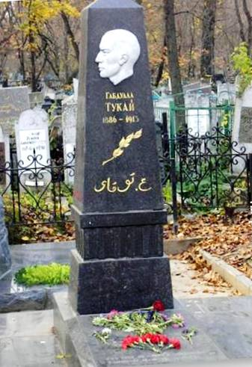
Памятник на могиле Г.Тукая.
В душе, свободной от мирской тщеты, храня наказ страны труда и света, я возлагаю красные цветы к священному пристанищу поэта. В живой земле кладбищенской цветут багряные цветы - они прекрасны! Но красота живет не только тут; по всей земле - широкой, светлой, страстной!
(Муса ДЖАЛИЛЬ
«У могилы Тукая».)

